Slide 1
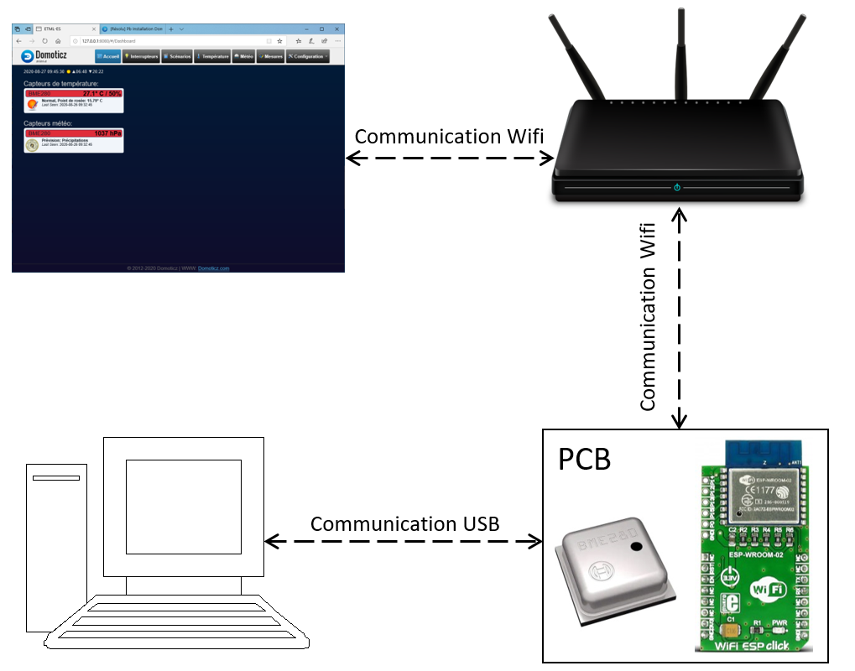
Présentation projet POBJ
Capteur Météo Wifi
Julien Vullioud
SLO2

Slide 2
Plan de Présentation
Le Projet
Tâche à réaliser
Mise en service
Modification
Etat du projet
Questions

Slide 3
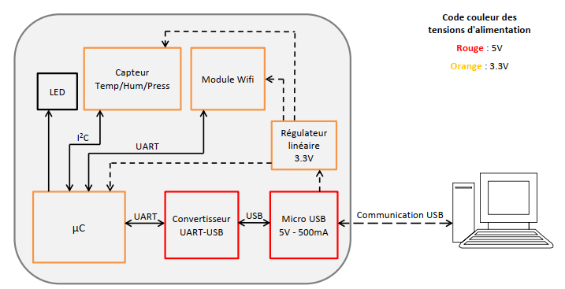
Le projet Capteur Météo Wifi

Slide 4
Tâche à réaliser
Réseau wifi et un serveur Domoticz
Remettre en service le capteur
Porter le projet MPLABX vers la version actuellement utilisée
Nettoyer l’algorythme de prévision météo
Faire en sorte que l’altitude réglée soit prise en compte
Utiliser la LED RGB pour indication de l’état
Optimiser le programme pour une économie d’énergie

Slide 5
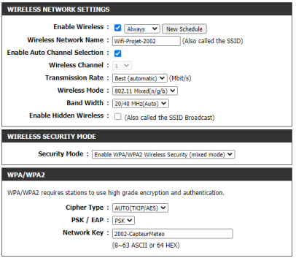
Mise en service Réseau wifi

Slide 6
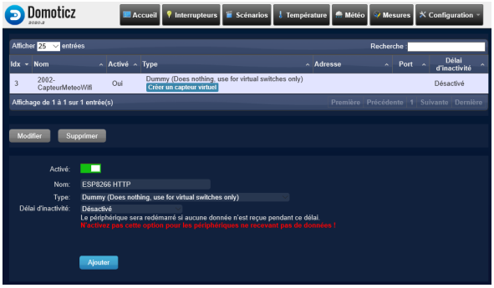
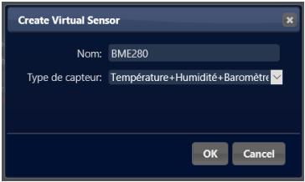
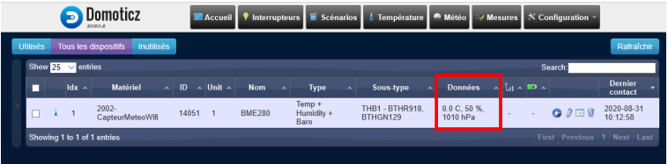
Mise en service Serveur Domoticz

Slide 7
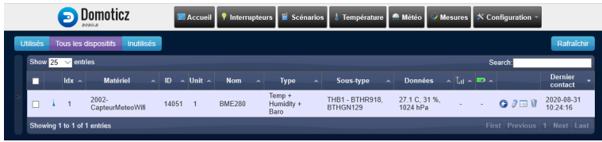
Mise en service Prototype
Réglage de l’IP du serveur => celle de la VM

Slide 8
Mise en service Projet sous MPLAB v5.45
MPLAB v5.45
Harmony V2.06
Le projet se compile
Fonctionnel

Slide 9
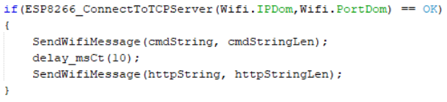
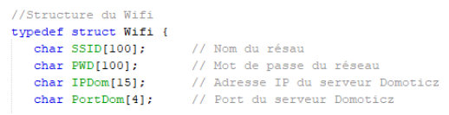
Modification Structure Wifi

Slide 10
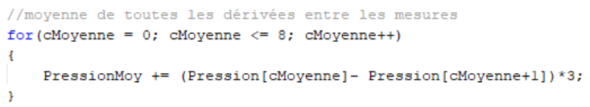
Modification Moyenne pression
Chaque 20min
Moyenne sur 3h
Sûr 9 mesure

Slide 11
Modification Prise en compte Altitude
Lors d’un état stable
Si aucun état préalable
Détermination Pression normale
Si > -> Beau temps
Si < -> Nuageux
$$Pression normale=Pression@0∗e^{−Altitude/{8400}}$$

Slide 12
Etat du projet
Prototype fonctionnel
Prise en compte altitude
Programme actualisé
Bug restant dans le menu
Fonction de la LED RGB
Economie d’énérgie

Slide 13
vos questions

